Slide 1
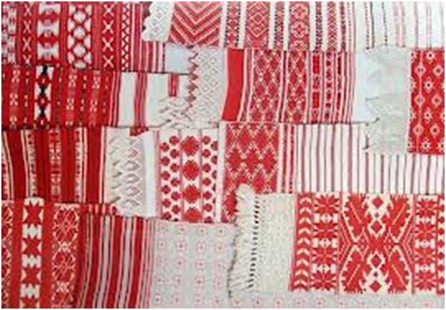
БЕЛАРУСКІЯ РУЧНІКІ
Падрыхтавала студэнтка 3 курса
завочнага факультэта
спецыяльнасці “Беларуская філалогія”
Радзькова Я.М.

Slide 2
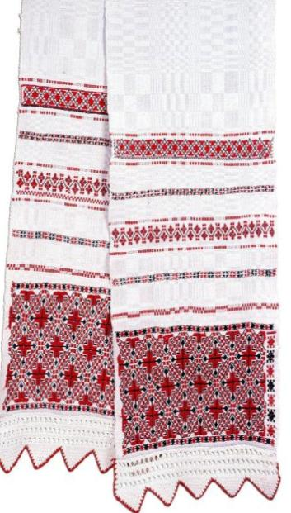
Ручнік – рэч глыбока сімвалічная, шматзначная. Вышываная, узорыста вытыканая тканіна здольна выклікаць у нас шмат пачуццяў і асацыяцый. Створаны па законах мастацтва, ручнік упрыгожвае паўсядзённасць і адначасова з'яўляецца сімвалічным напамінам аб нябачных сувязях, што знітоўваюць асобнага чалавека з Богам, яго родам, продкамі.

Slide 3
АСАБЛІВАСЦІ
БЕЛАРУСКАГА
РУЧНІКА
Ільняны фон
+
баваўняны ўзор
Гарызантальнасць
кампазіцый
Перавага
чырвонага ўзору
Перавага
геаметрычнага
арнаменту

Slide 4
ВІДЫ РУЧНІКОЎ
(паводле
прызначэння)
РУЧНІКІ-
ЎЦІРАЛЬНІКІ
РУЧНІКІ-
“ТРАПКАЧЫ”
РУЧНІКІ –
НАБОЖНІКІ
(пакутнікі,
“набажныя платкі”)
РУЧНІКІ –
АБЫДЗЁННІКІ

Slide 5
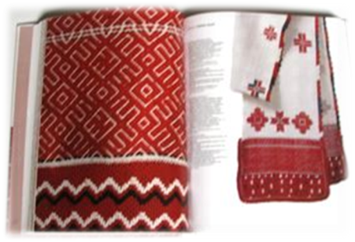
Упершыню беларускі ручнік быў шырока паказаны на выставе «Беларускі ручнік» у 1998 г.
На выставе былі прадстаўлены ручнікі ўсіх шасці гісторыка-этнаграфічных рэгіёнаў Беларусі (каля 400 экспанатаў са збораў 11 музеяў краіны).

Slide 6
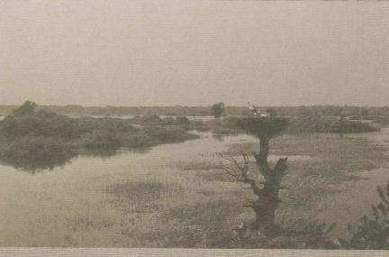
РУЧНІКІ ЗАХОДНЯГА ПАЛЕССЯ
Выразная асаблівасць ручнікоў рэгіёна Заходняга Палесся — дамінаванне менавіта паласатых ручнікоў.
Мастацка-вобразнае ўздзеянне гэтых ручнікоў заключана ў гарманічнай зважанасці чырвонага і белага колеру або ў далікатнай перавазе чырвонага над белым.

Slide 7
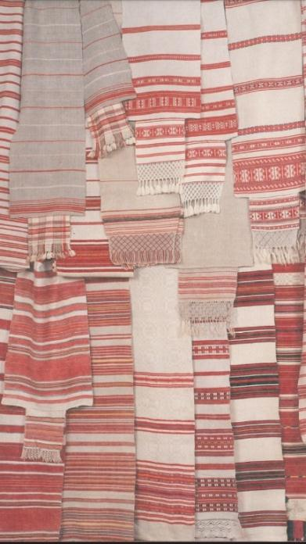
РУЧНІКІ ЗАХОДНЯГА ПАЛЕССЯ

Slide 8
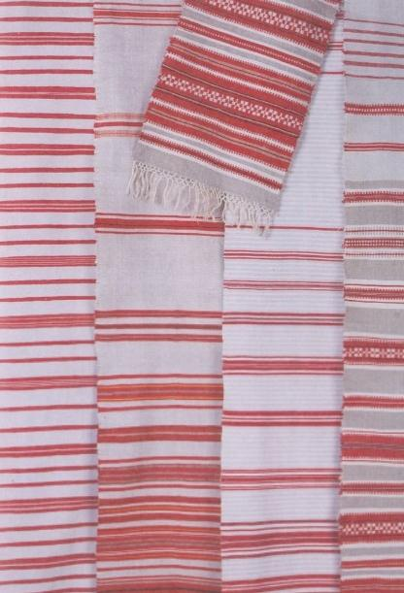
Заходнепалескія паласатыя ручнікі

Slide 9
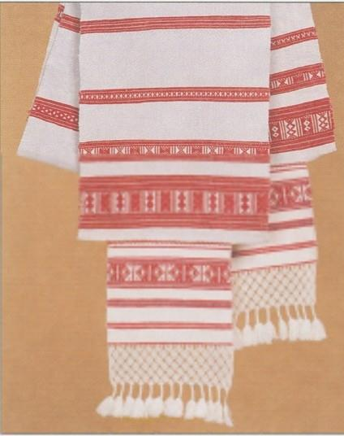
ЗАХОДНЕПАЛЕСКІЯ РУЧНІКІ
З ПРЫШЫЎНЫМІ КАНЦАМІ

Slide 10
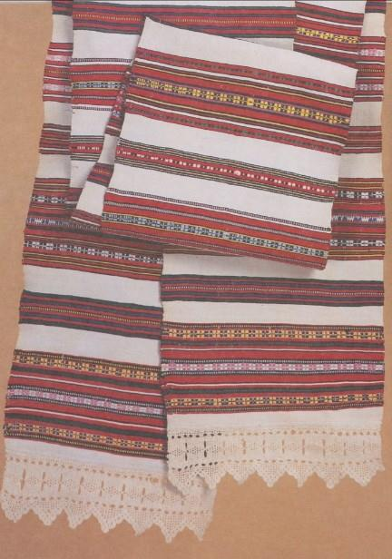
ІВАНАЎСКІЯ РУЧНІКІ

Slide 11
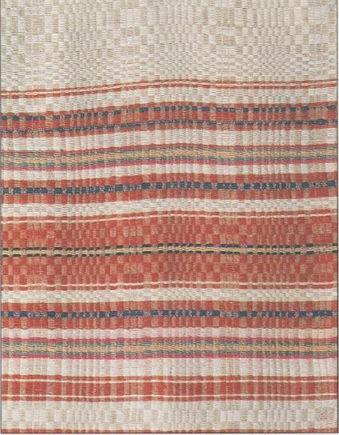
Столінска-пінскія ручнікі

Slide 12
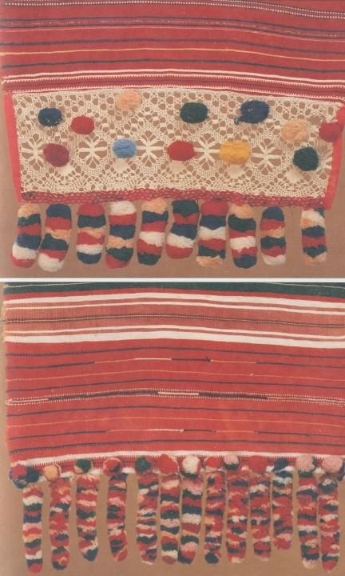
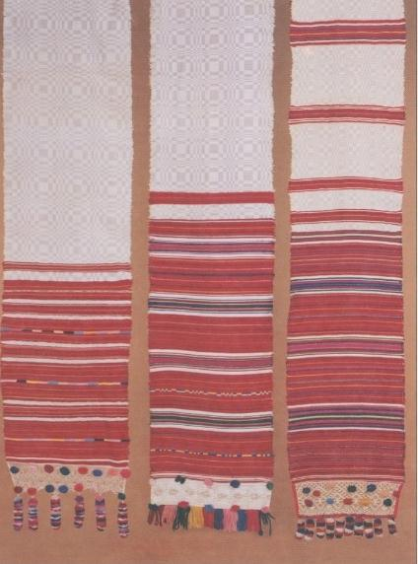
Клецка-ляхавіцкія ручнікі

Slide 13
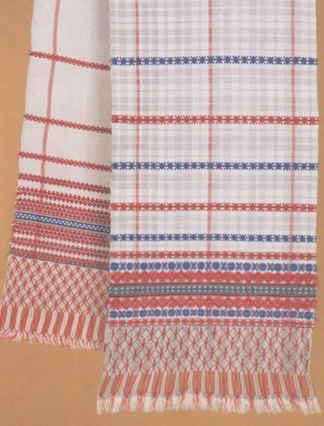
Мотальскія ручнікі

Slide 14
РУЧНІКІ ЎСХОДНЯГА ПАЛЕССЯ
Для іх характэрна паласатасць агульнай кампазіцыі, дакладная разбудова ромба як элемента геаметрычнай арнаментыкі, насычанасць чырвані ва ўзорах і нават яе некаторая перавага ў суадносінах з белым колерам ручніковых тканін.

Slide 15
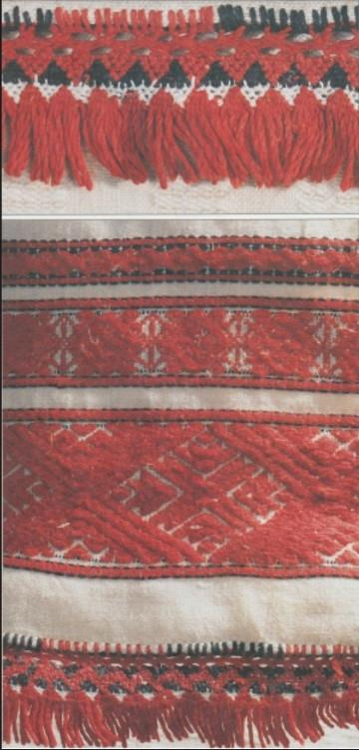
Лунінецкія ручнікі

Slide 16
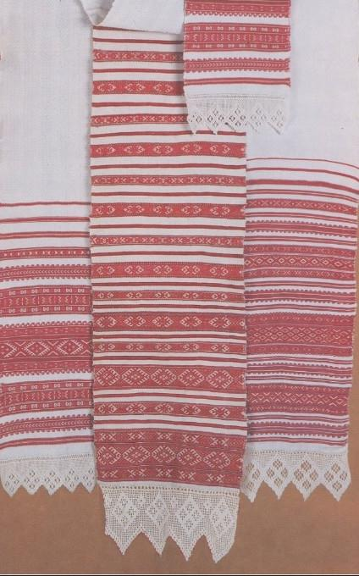
Калінкавіцкія ручнікі

Slide 17
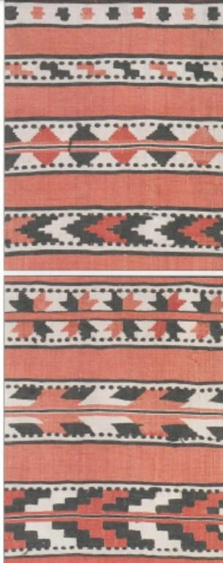
Хойніцка-брагінскія ручнікі

Slide 18
РУЧНІКІ ПАДНЯПРОЎЯ
Падняпроўскія ручнікі ўражваюць насычанасцю і каларытнасцю чырвонага колеру, адчувальнай архаікай і семантычнай сутнасцю ромба-геаметрычнай арнаментыкі, багаццем і вынаходніцтвам прыёмаў і спосабаў ткацтва, вышыўкі, карункавага аздаблення.

Slide 19
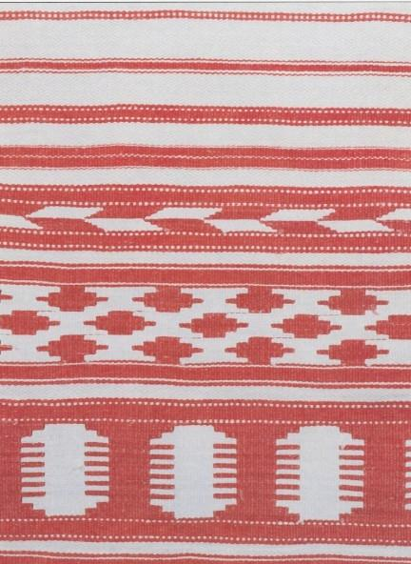
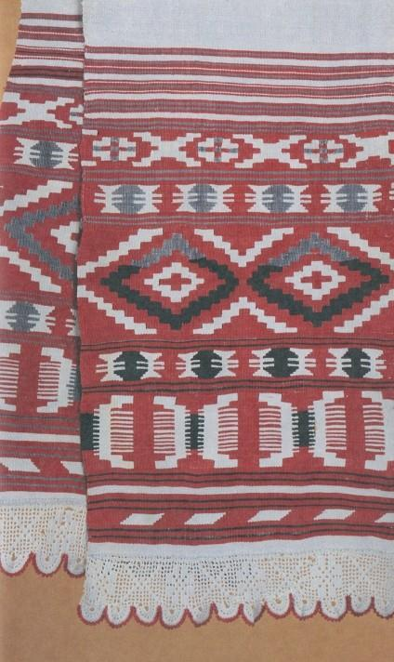
Рагачоўскія закладныя ручнікі

Slide 20
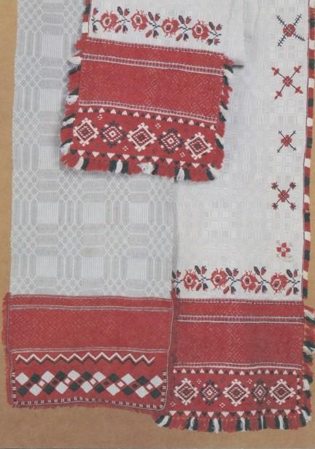
Кіраўскія ручнікі

Slide 21
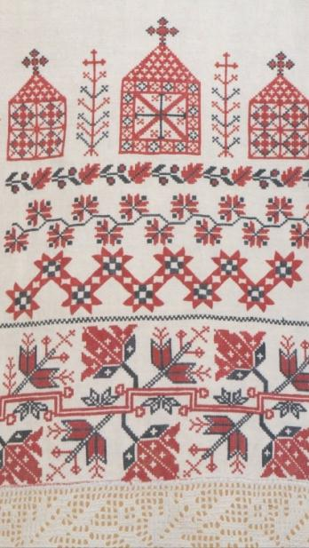
Дубровенскія ручнікі

Slide 22
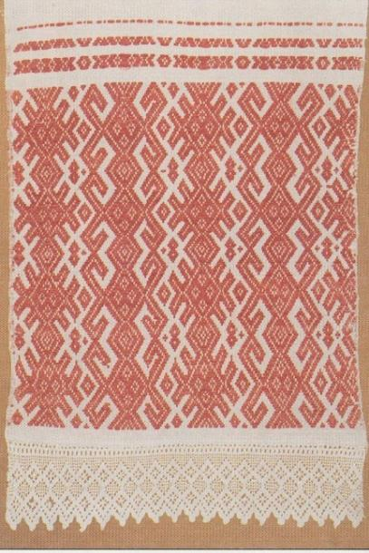
Ручнікі міжрэчча Сожа і Бесядзі

Slide 23
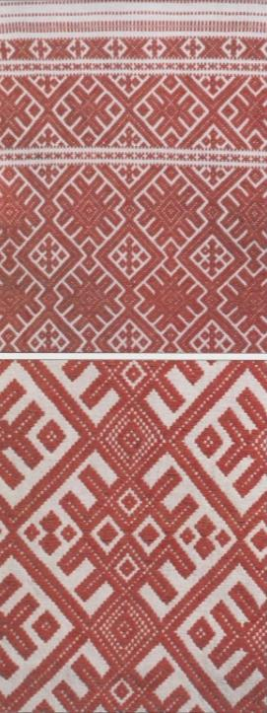
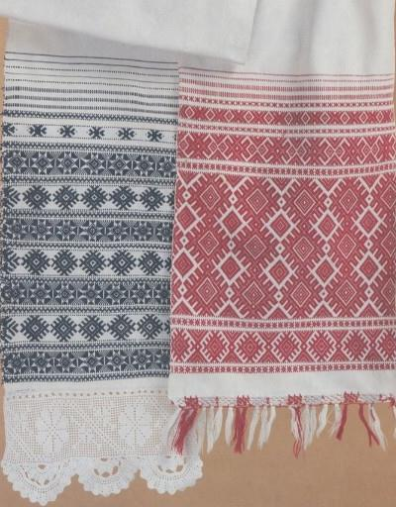
Гомельскія ручнікі

Slide 24
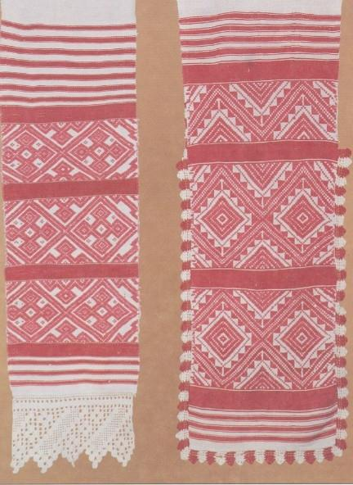
ЧАЧЭРСКІЯ РУЧНІКІ

Slide 25
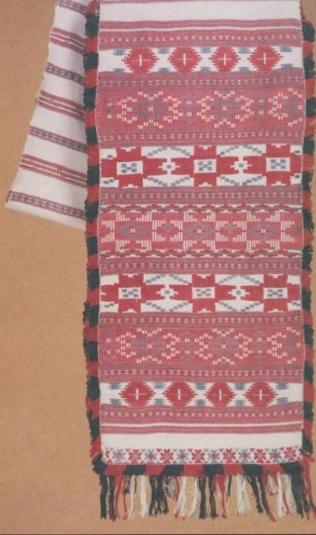
Неглюбскія ручнікі

Slide 26
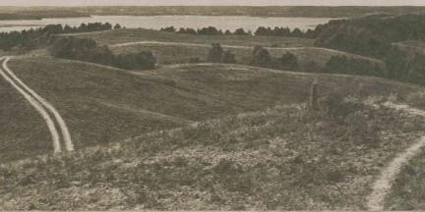
РУЧНІКІ ПААЗЕР’Я
Традыцыйныя ручнікі Паазер'я захавалі старажытныя прыёмы дэкаратыўна-арнаментальнага аздаблення абрадавых
ручнікоў. Разам з тым праявы этнакультурнай традыцыі ў рэгіёне страцілі сваю першаснасць.

Slide 27
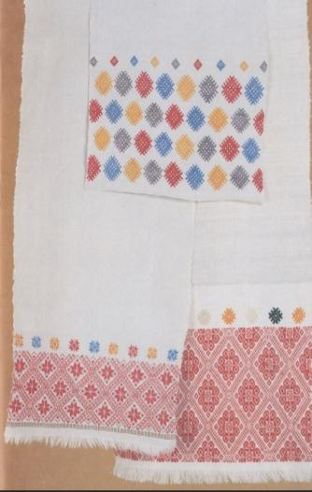
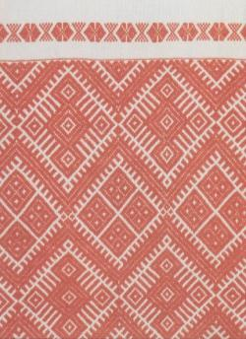
УСХОДНЕВІЦЕБСКІЯ
РУЧНІКІ

Slide 28
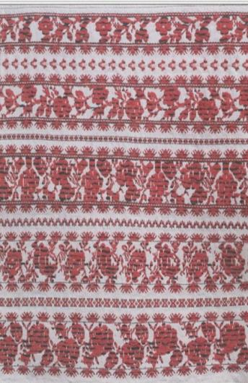
Віцебскія ручнікі

Slide 29
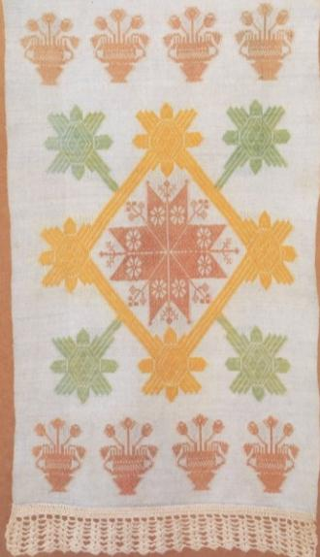
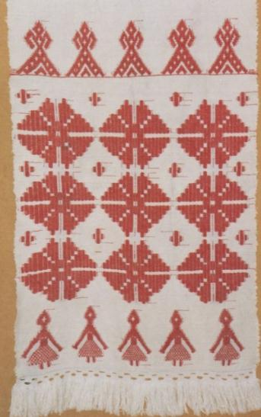
Стараверскія вышываныя ручнікі

Slide 30
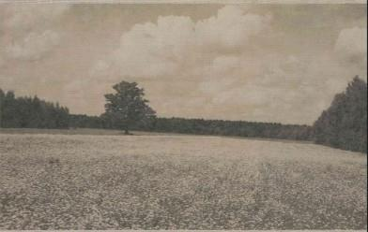
РУЧНІКІ ЦЭНТРАЛЬНАЙ БЕЛАРУСІ
Ручнікі Цэнтральнай Беларусі нясуць у сабе менш этнагенетычнай інфармацыі, бо яна ў іх як бы сцёртая рознымі пазнейшымі гісторыка-культурнымі ўплывамі, наступствамі цывілізацыі, тэмпы развіцця якой на працягу XIX—XX стагоддзяў былі ў рэгіёне найболш хуткімі. Таму ў ручніках рэгіёна больш выразны позні, паводле часу фарміравання, пласт мастацка-кампазіцыйна-арнаментальных традыцый і тэхналагічных прыёмаў.

Slide 31
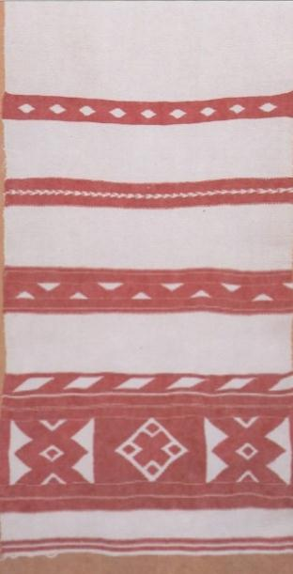
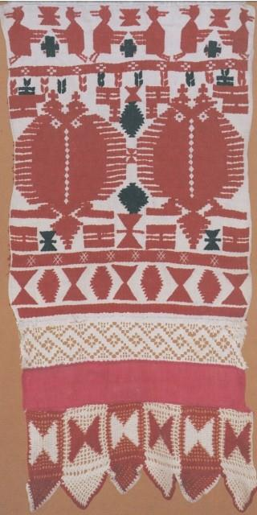
Капыльскія ручнікі

Slide 32
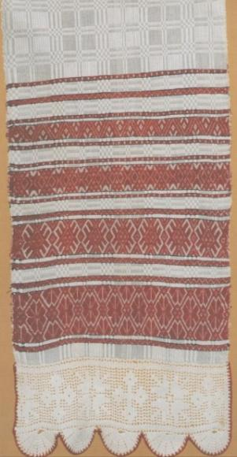
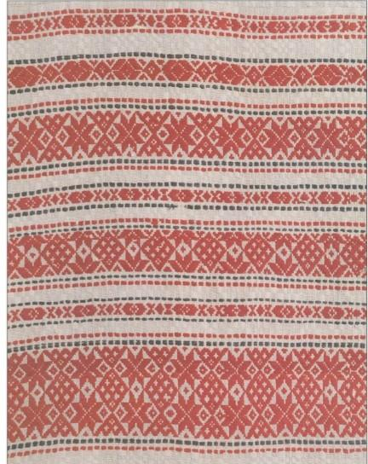
Асіповіцкія ручнікі

Slide 33
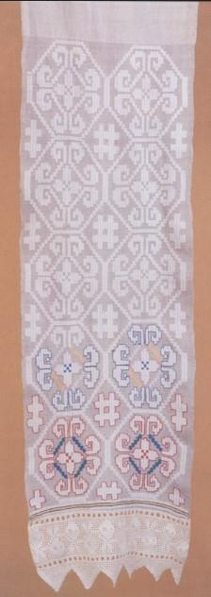
Старадарожскія пераборныя ручнікі

